Slide 1
건
건강의신 AI 음식 인식 모델
최종발표 ver.1 · 01
AI 음식 인식 모델, 이렇게 만들었습니다
핵심 제작 과정과 그 과정에서 해결한 문제들
1
2
3
4
5
데이터 수집·정제
라벨 통합 424→50종
모델 학습
성능 개선 실험
최적 모델 선정
01
방대한 데이터 정제
02
학습 속도 병목 해결
03
인식 정확도 끌어올리기
문제 12만+ 장의 한식 사진에 중복·저품질·모호한 이미지가 다수 포함
해결 품질 필터로 부적합 이미지를 격리하고, 424개 원본 코드를 50개 대표 클래스로 통합
결과 깨끗하고 일관된 학습 데이터셋 확보
문제 작은 이미지 파일을 대량으로 읽어 학습 속도가 크게 저하
해결 데이터 캐시와 병렬 로딩(워커 수)을 단계적으로 튜닝해 처리량 개선
결과 50회(epoch) 안정적 완주, 재현 가능한 학습 환경 구축
문제 일부 음식은 학습 데이터가 적어 인식이 불안정(클래스 불균형)
해결 균형 샘플링·데이터 증강 등 3가지 보정 실험 + YOLOv8·YOLO11 모델 비교
결과 정확도와 속도 균형이 가장 좋은 모델 선정

Slide 2
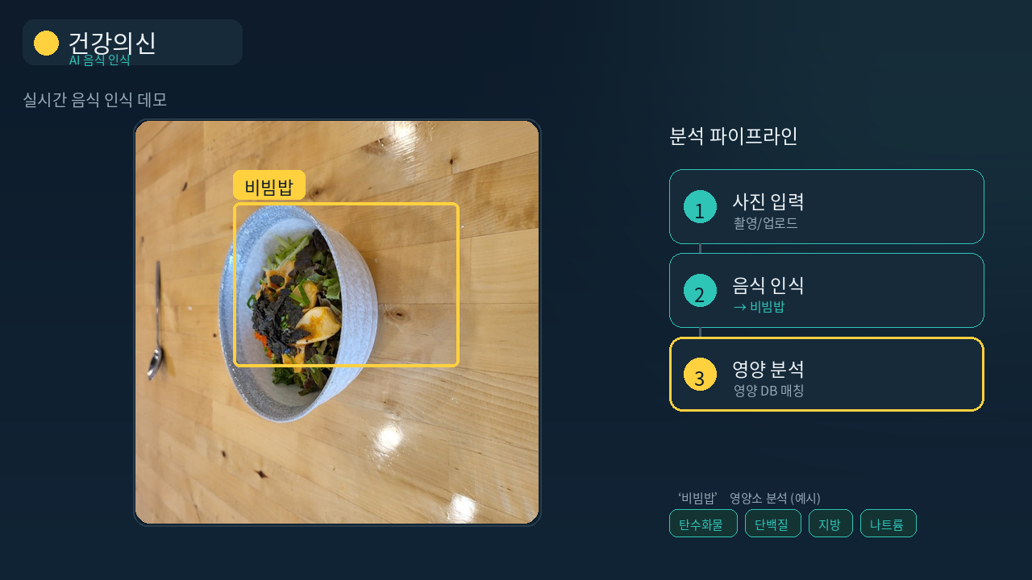

건
건강의신 AI 음식 인식 모델
최종발표 ver.1 · 02
사진 한 장으로 끝 — 사용자 사용 흐름
완성된 음식 인식 모델 작동 데모
사용자 사용 흐름
1
사진 촬영·업로드
음식 사진을 찍거나 갤러리에서 올리면
2
음식 자동 인식
음식의 위치(박스)와 이름을 자동으로 탐지
3
영양소 분석
인식 결과를 영양 데이터베이스와 매칭
4
맞춤 식단 피드백
부족·과다 영양소와 관리 제안 제공
▶ 실제 검증 데이터 기반 작동 데모 — 슬라이드쇼에서 클릭하여 재생
모델 요약
YOLOv8 기반 · 한식 50종 실시간 인식 · 경량 약 6MB (모바일 탑재 가능)

Slide 3
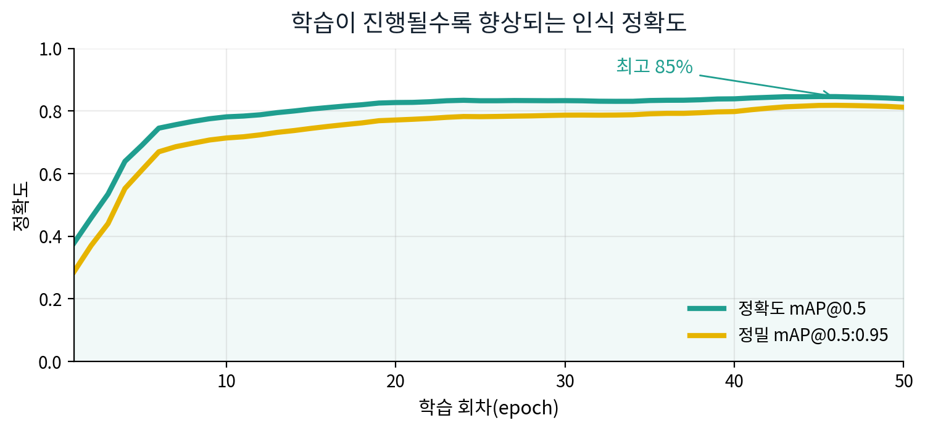
건
건강의신 AI 음식 인식 모델
최종발표 ver.1 · 03
성능 결과와 기대효과
검증 데이터 기준 성능과 사용자·헬스케어 가치
85%
82%
80%
50종
정확도 (mAP@0.5)
정밀 지표 (mAP@.5:.95)
재현율 (Recall)
인식 가능 한식
기대효과 · 사용자/헬스케어 가치
✓
기록 부담 ↓ 사진 한 장으로 식단 자동 기록 — 만성질환자도 손쉽게 꾸준히
✓
영양 분석의 출발점 음식 자동 인식 → 부족·과다 영양소 파악의 기반
✓
차별화 영역 선점 경쟁 서비스가 다루지 못한 만성질환+식단 관리 핵심 기술
✓
개인화 관리로 확장 맞춤 식단관리·건강 피드백으로 이어지는 첫 단계
학습 약 5회 만에 80%대 진입, 이후 안정적으로 향상
* 정보 제공 및 건강관리 지원을 위한 기능으로, 의학적 진단·처방을 대체하지 않습니다.

